Slide 2
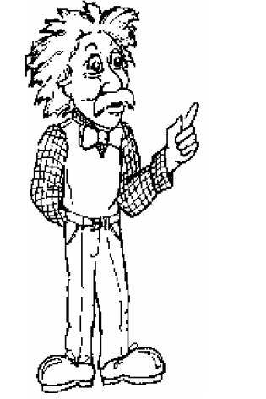
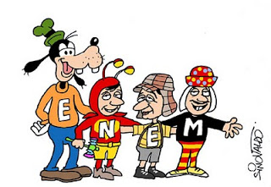
PROF. TIO ROSY

Slide 4
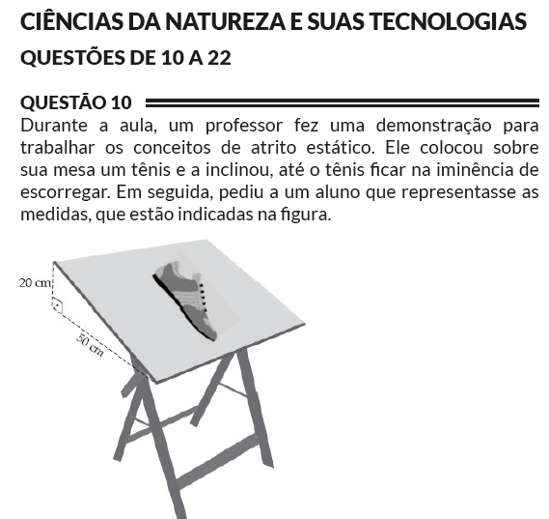

Slide 5
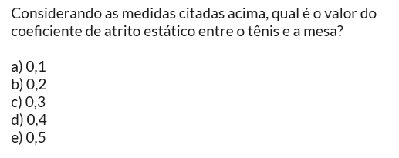

Slide 6
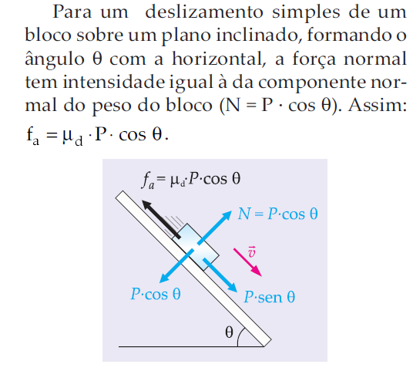

Slide 8
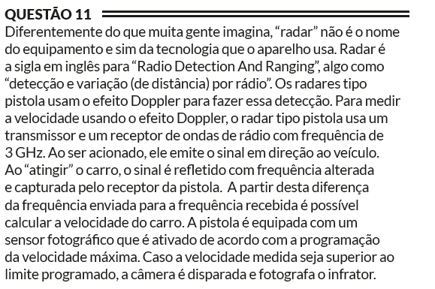

Slide 9
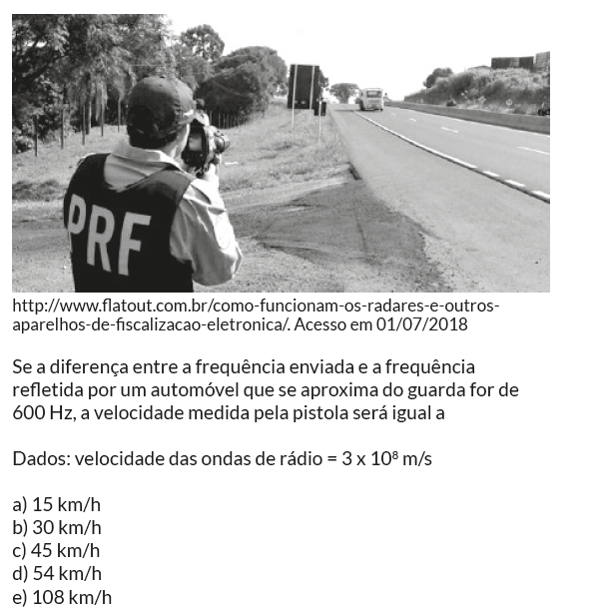

Slide 10
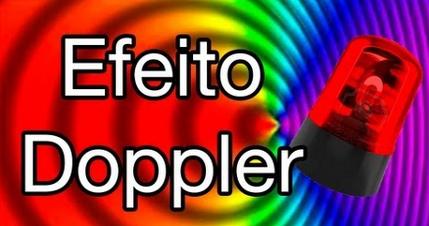

Slide 12
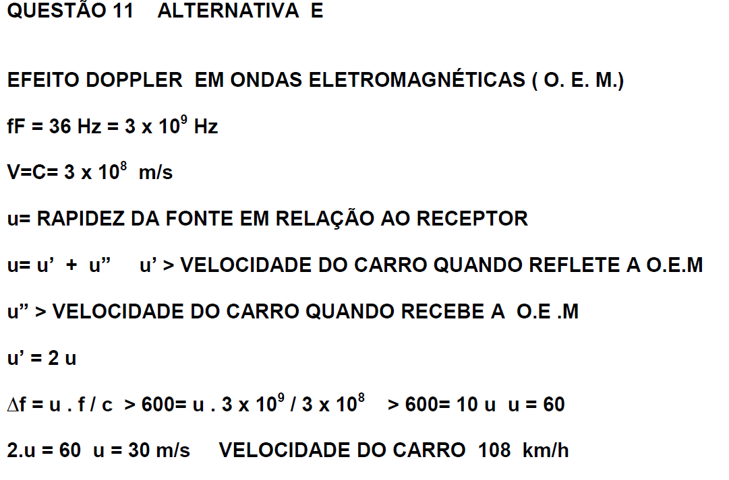

Slide 13
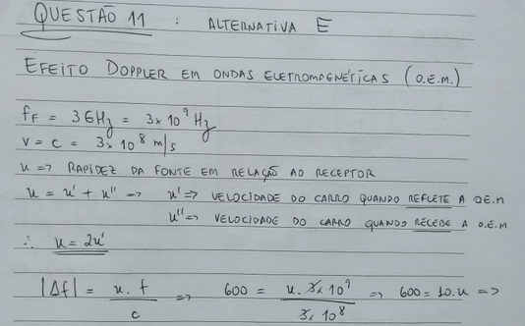

Slide 14
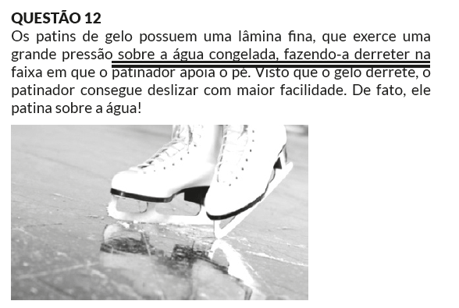

Slide 15
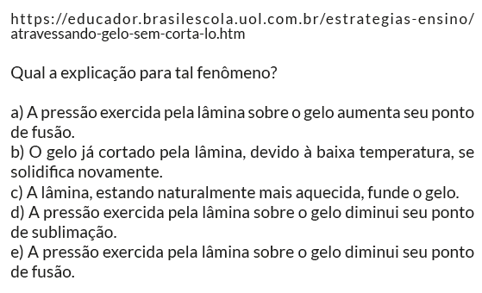

Slide 16
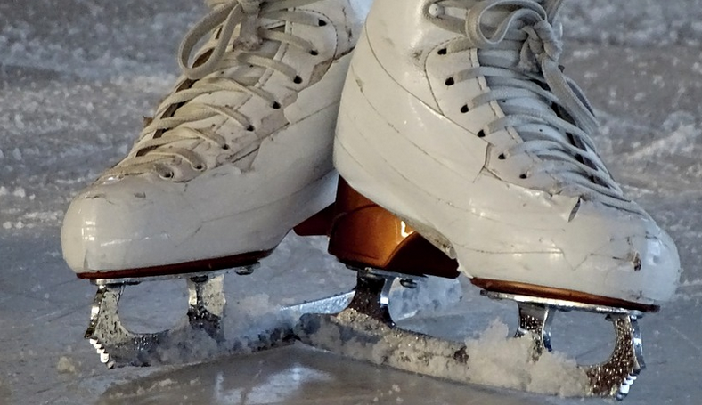

Slide 17
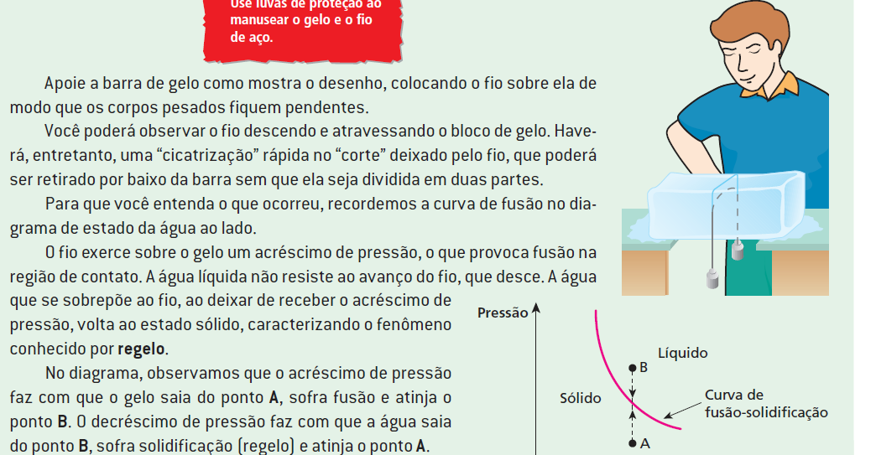

Slide 18
QUESTÃO 12 ALTERNATIVA B
REGELO
ERRADA. AUMENTO DA PRESSÃO NO GELO FARIA DIMINUIR A TEMPERATURA DE FUSÃO.
B) CERTA
C) ERRADA . O GELO PRECISARIA ESTAR A 0°C E A LÂMINA DEVERIA OFERECER 80 cal PARA CADA 1g DE GELO.
D) ERRADA. NÃO SE TRATA DE SUBLIMAÇÃO.
E) PARCIALMENTE CERTA, POIS NÃO EXPLICA TODO O FENÔMENO.

Slide 20
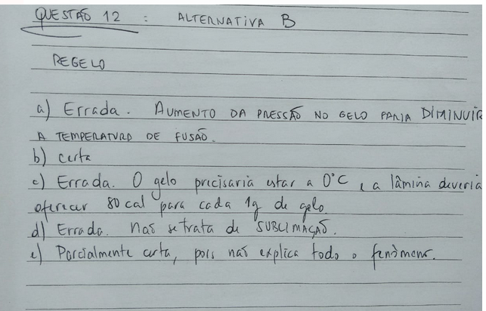

Slide 21
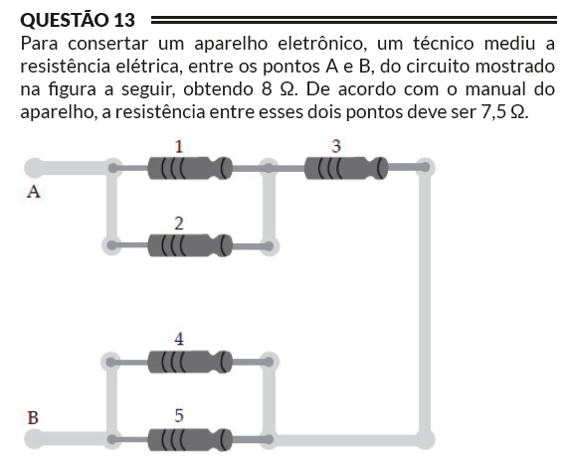

Slide 22
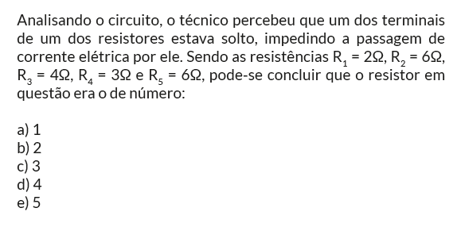

Slide 23
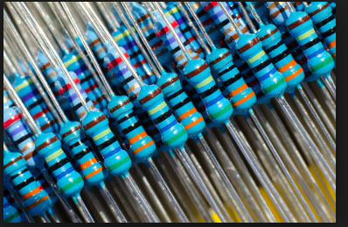

Slide 24
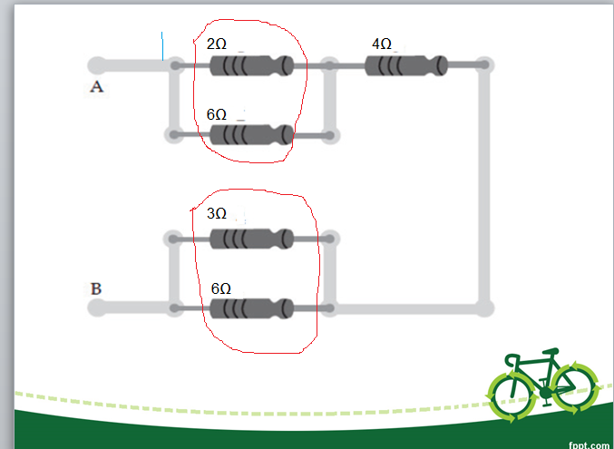
1,5Ω
2Ω

Slide 25
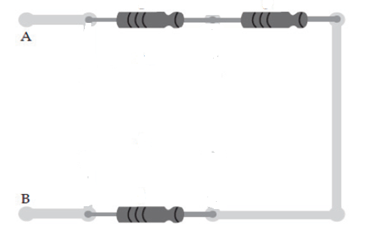
1,5Ω
4Ω
2Ω
7,5Ω

Slide 26
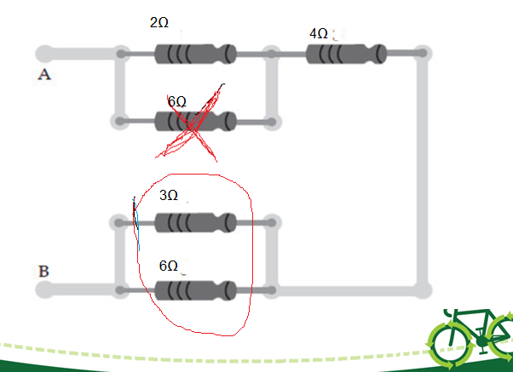
2Ω

Slide 27
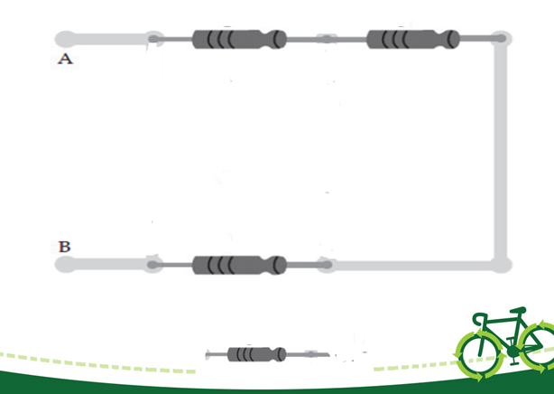
2Ω
4Ω
2Ω
8Ω
ALTERNATIVA B) 2

Slide 28
